Slide 1
Sistemas Hardware-Software
Aula 14 - Carregamento de Programas
2021 – Engenharia
Igor Montagner, Fábio Ayres

Slide 2
Sistemas Operacionais
Syscalls
SISTEMA OPERACIONAL
Processo 1
Hardware
Sinais
Comandos
Interrupções
Syscalls
Processo N
Sinais

Slide 3
POSIX
The Portable Operating System Interface (POSIX) is a family of standards specified by the IEEE Computer Society for maintaining compatibility between operating systems. POSIX defines the application programming interface (API), along with command line shells and utility interfaces, for software compatibility with variants of Unix and other operating systems
Wikipedia

Slide 4
POSIX - syscalls
Gerenciamento de usuários e grupos
Manipulação de arquivos (incluindo permissões) e diretórios
Criação de processos e carregamento de programas
Comunicação entre processos
Interação direta com hardware (via drivers)

Slide 5
Processos
Fluxo de controle lógico
Cada programa parece ter uso exclusivo da CPU
Provido pelo mecanismo de chaveamento de contexto
Espaço de endereçamento privado
Cada programa parece ter uso exclusivo da memória principal
Provido pelo mecanismo de memória virtual
Memory
Stack
Heap
Data
Code
CPU
Registers

Slide 6
A ilusão do multiprocessamento
Memory
Memory
Memory
Stack
Stack
Stack
Heap
Heap
…
Heap
Data
Data
Data
Code
Code
Code
CPU
CPU
CPU
Registers
Registers
Registers

Slide 7
A realidade do multiprocessamento
Memory
Stack
Stack
Stack
Heap
Heap
…
Heap
Data
Data
Data
Code
Code
Code
Saved registers
Saved registers
Saved registers
CPU
Registers
Execução de processos intercalada
Espaços de endereçamento gerenciados pelo sistema de memória virtual
Valores de registradores para processos em espera são gravados em memória

Slide 8
A realidade do multiprocessamento
Memory
Stack
Stack
Stack
Heap
Heap
…
Heap
Data
Data
Data
Code
Code
Code
Saved registers
Saved registers
Saved registers
CPU
Registers
Grava registradores na memória

Slide 9
A realidade do multiprocessamento
Memory
Stack
Stack
Stack
Heap
Heap
…
Heap
Data
Data
Data
Code
Code
Code
Saved registers
Saved registers
Saved registers
CPU
Registers
Escolhe próximo processo a ser executado

Slide 10
A realidade do multiprocessamento
Memory
Stack
Stack
Stack
Heap
Heap
…
Heap
Data
Data
Data
Code
Code
Code
Saved registers
Saved registers
Saved registers
CPU
Registers
Carrega registradores gravados e troca de espaço de endereçamento (context switch – chaveamento de contexto)

Slide 11
A realidade do multiprocessamento
Memory
Stack
Stack
Stack
Heap
Heap
…
Heap
Data
Data
Data
Contexto
de execução
Code
Code
Code
Saved registers
Saved registers
Saved registers
CPU
Registers
Carrega registradores gravados e troca de espaço de endereçamento (context switch – chaveamento de contexto)

Slide 12
Criação de processos
Criamos processos usando a chamada de sistema fork
pid_t fork();
O fork cria um clone do processo atual e retorna duas vezes
No processo original (pai)
fork retorna o pid do filho
O pid do pai é obtido chamando
pid_t getpid();
No processo filho fork retorna o valor 0.
O pid do filho é obtido usando
pid_t getpid();
O pid do pai pode ser obtido usando a
chamada
pid_t getppid();

Slide 13
Valor de retorno
Um processo pode esperar pelo fim de outro processo filho usando as funções
pid_t wait(int *wstatus);
pid_t waitpid(pid_t pid, int *wstatus, int options);
A primeira espera qualquer um dos filhos, enquanto a segunda espera um filho (ou grupo de filhos) específico.
Ambas bloqueiam até que um processo filho termine e retornam o pid do processo que acabou de terminar.
O valor de retorno do processo é retornado via o ponteiro wstatus.

Slide 14
Correção
A chamada wait
Criação de processos
Identificação de término de processos
Utilização do manual para dúvidas sobre as chamadas

Slide 15
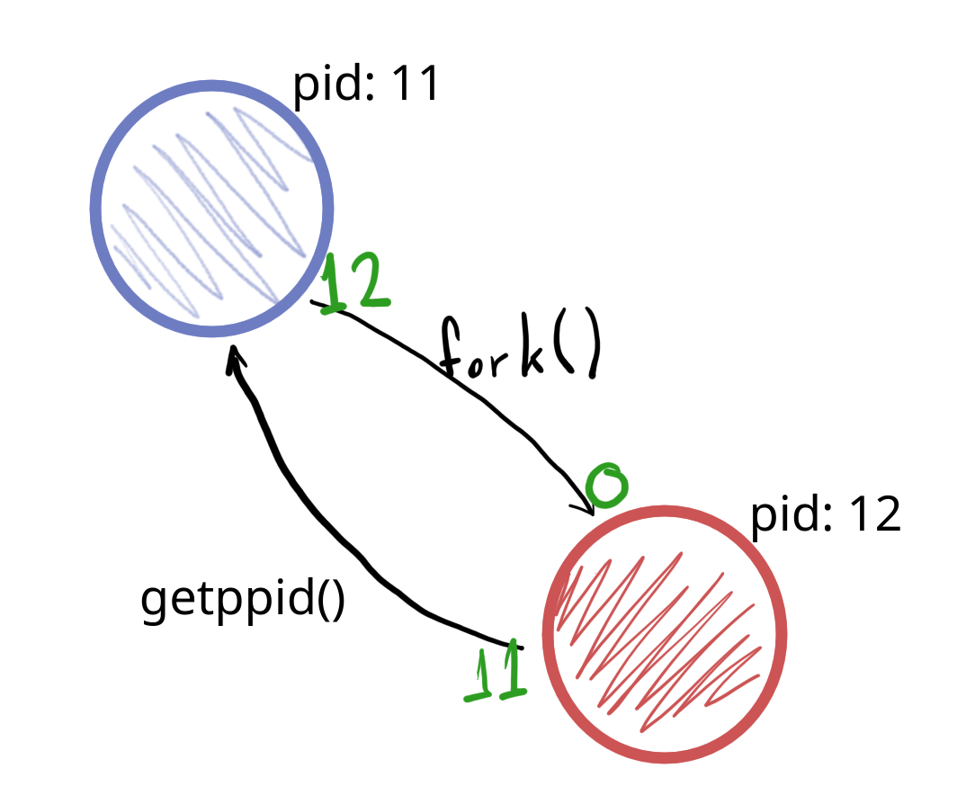
Parentesco de processos

Slide 16
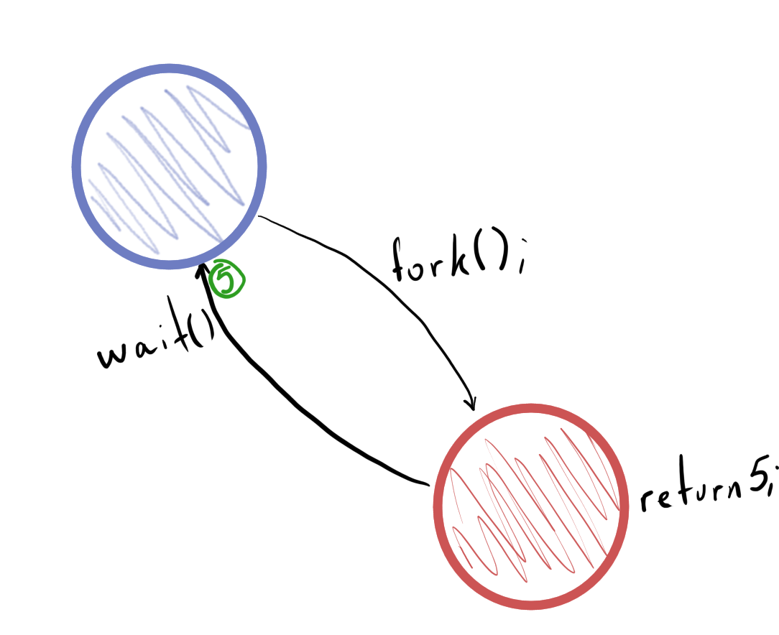
Parentesco de processos – II

Slide 17
Atividade prática
Argumentos: main(int argc, char *argv[]) (20 minutos)
Recepção de argumentos por programas
Conversão de strings para inteiros

Slide 18
A chamada execvp
int execvp(const char *file, char *const argv[]);
A chamada execvp faz duas coisas:
Carrega um programa na memória dentro do contexto do processo atual
Inicia esse programa, preenchendo os argumentos do main
O programa que estava em execução antes do execvp é completamente destruído.

Slide 19
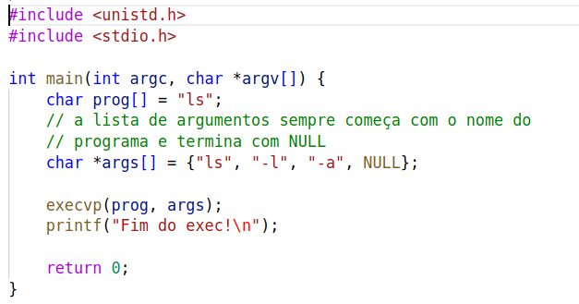
Exemplo de uso - argumentos

Slide 20
Exemplo de uso - argumentos
Essa linha só roda se o execvp falhar!

Slide 21
Exemplo de uso - argumentos
Argumento char *argv[] do main!
Também seta argc = 3, pois tem 3 strings!

Slide 22
Atividade prática
A chamada exec (30 minutos)
Carregamento de programas
Passagem de argumentos
Coleta de resultados de um programa

Slide 23

www.insper.edu.br

